Slide 1
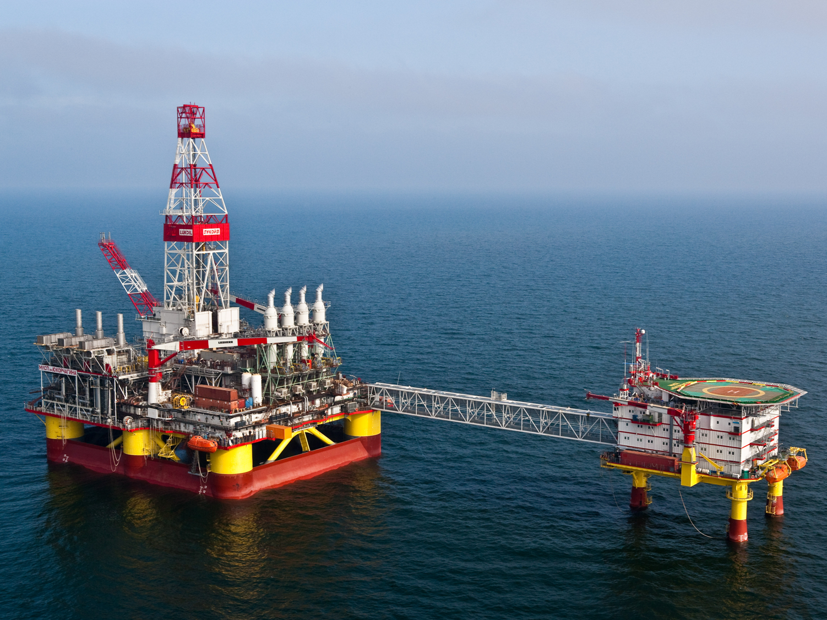

Всегда в движении!
Разработка нефтяных, газовых, газоконденсатных месторождений, добыча нефти и газа в акватории Каспийского моря
Штунь С.Ю.
Заместитель генерального директора по геологии и разработке
г. Астрахань
28.10.2015.

Slide 2
Геологоразведочные работы

Slide 3
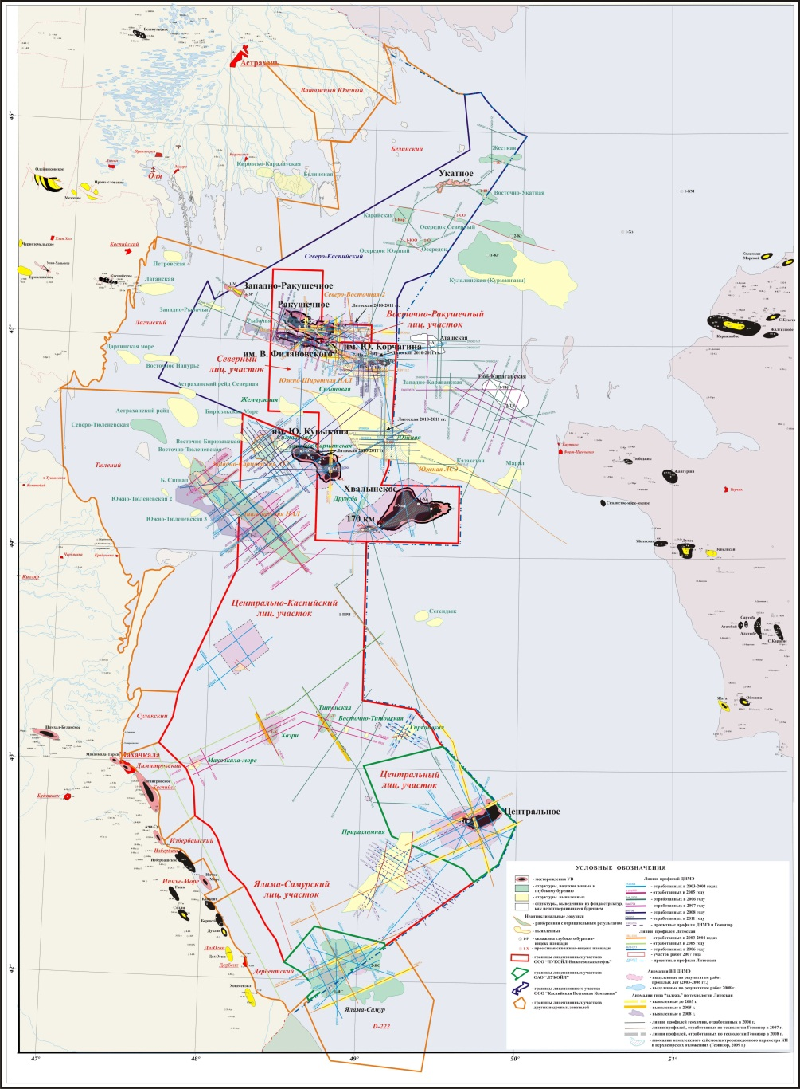




Лицензионные участки ПАО «ЛУКОЙЛ» в Каспийском море
В Российском секторе Каспийского моря
геологоразведочные работы Компанией
проводятся на 5 лицензионных участках.
На двух участках работы проводятся совместными предприятиями:
Участок Центральный
(нераспределенный фонд)
Месторождение «Центральное».
ООО «ЦентрКаспнефтегаз» (учредители ПАО«ЛУКОЙЛ», ПАО«ГАЗПРОМ») и АО НК«КазМунайГаз».
Участок Северо-Каспийская площадь
(лицензия ШКС 10967 НП, срок действия до 30.12.2019).
Месторождения: «Западно-Ракушечное», «Рыбачье» «Укатное».
ООО «Каспийская нефтяная компания» (учредители ПАО «ЛУКОЙЛ», ПАО «НК «Роснефть», ПАО«ГАЗПРОМ»).
ООО «ЛУКОЙЛ-Нижневолжскнефть»
Участок Северный
(лицензия ШКС 11386 НР, срок действия до 01.04.2023), Месторождения: им.Ю.Корчагина, им.В.Филановского, им.Ю.С.Кувыкина, Ракушечное, 170 КМ, Хвалынское.
Центрально-Каспийский участок
(лицензия ШКС 11372 НП, срок действия до 31.12.2017),
Восточно-Ракушечный участок
(лицензия ШКС 11500 НП, срок действия до 31.12.2015).

Slide 4
Опыт работы ПАО «ЛУКОЙЛ» на акватории Каспийского моря
1995 | Начало масштабных геологоразведочных работ на шельфе Каспийского моря.
1999 | Начало поисково-разведочного бурения в Каспийском море.
2000 | Открытие новой нефтегазовой провинции на Каспии (промышленный приток газа при испытании скважины №1 Хвалынская).
2000-2008 | Открытие месторождений: Хвалынское, 170 км., Ракушечного, Им. Ю. Корчагина, им. Ю. Кувыкина, им. В. Филановского, Западно-Ракушечного, Центрального
2009 | Начало промышленного освоения месторождении им. Ю.Корчагина в Каспийском море.
2012 | Начало обустройства месторождения им. В.Филановского в Каспийском море.
2014 | Открыты месторождение Рыбачье и нефтяная залежь на месторождении Ракушечное.
Выполнено на 01.10.2015
Сейсморазведка 2Д | 33 тыс. пог. км
Сейсморазведка 3Д | 3 тыс. км²
Поисково-разведочное бурение | 24 скв.
Открыто месторождений | 9 месторождений
Добыча нефти | 5,2 млн. т

Slide 5
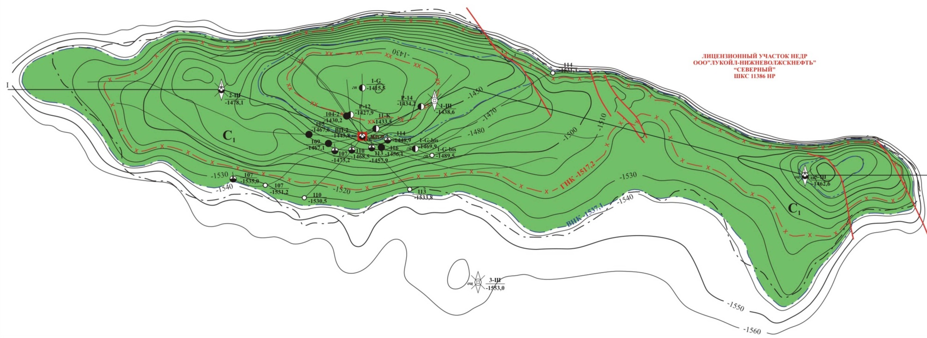
Месторождение им. Ю.Корчагина
Структурная карта по кровле неокомских отложений
В 1997 году были проведены сейсморазведочные работ 2D МОГТ СК «ПетроАльянс»
по результатам проведения была выявлена положительная структура «Широтная»
в 2000 году была пробурена скважина 1 Широтная и открыто м-е им. Ю. Корчагина.
2Шр
1Шр
5Шр
В 2000 году на основании сейсморазведки 2D и
результатов бурения скважины 1 Широтная
была пробурена скважина 2 Широтная, которая
подтвердила выявленные залежи
в отложениях мезо-кайнозойского комплекса
3Шр
В 2003 году на основании сейсморазведки 3D
и результатов бурения двух скважин
была пробурена скважина 3 Широтная,
которая подтвердила размеры залежи
и уточнила геологическую модель месторождения
В 2012 году с целью до разведки восточной части поднятия на основании сейсморазведки 3D и результатов бурения трёх скважин была пробурена скважина 5 Широтная

Slide 6
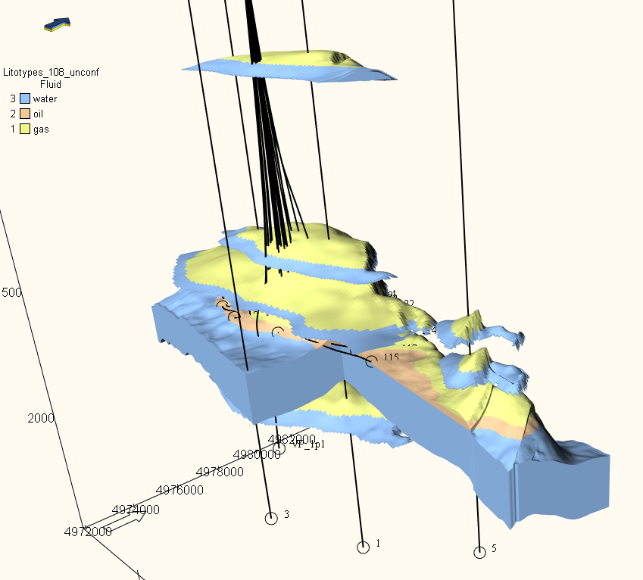
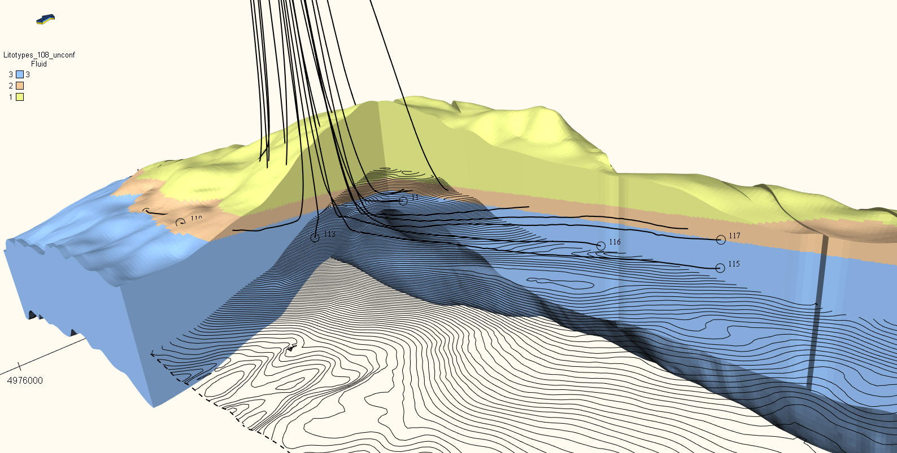
Геолого-технологическая модель месторождения им. Ю. Корчагина
P₂
K₁al
K₁a
J₂cl
K₁nc+J₃v

Slide 7
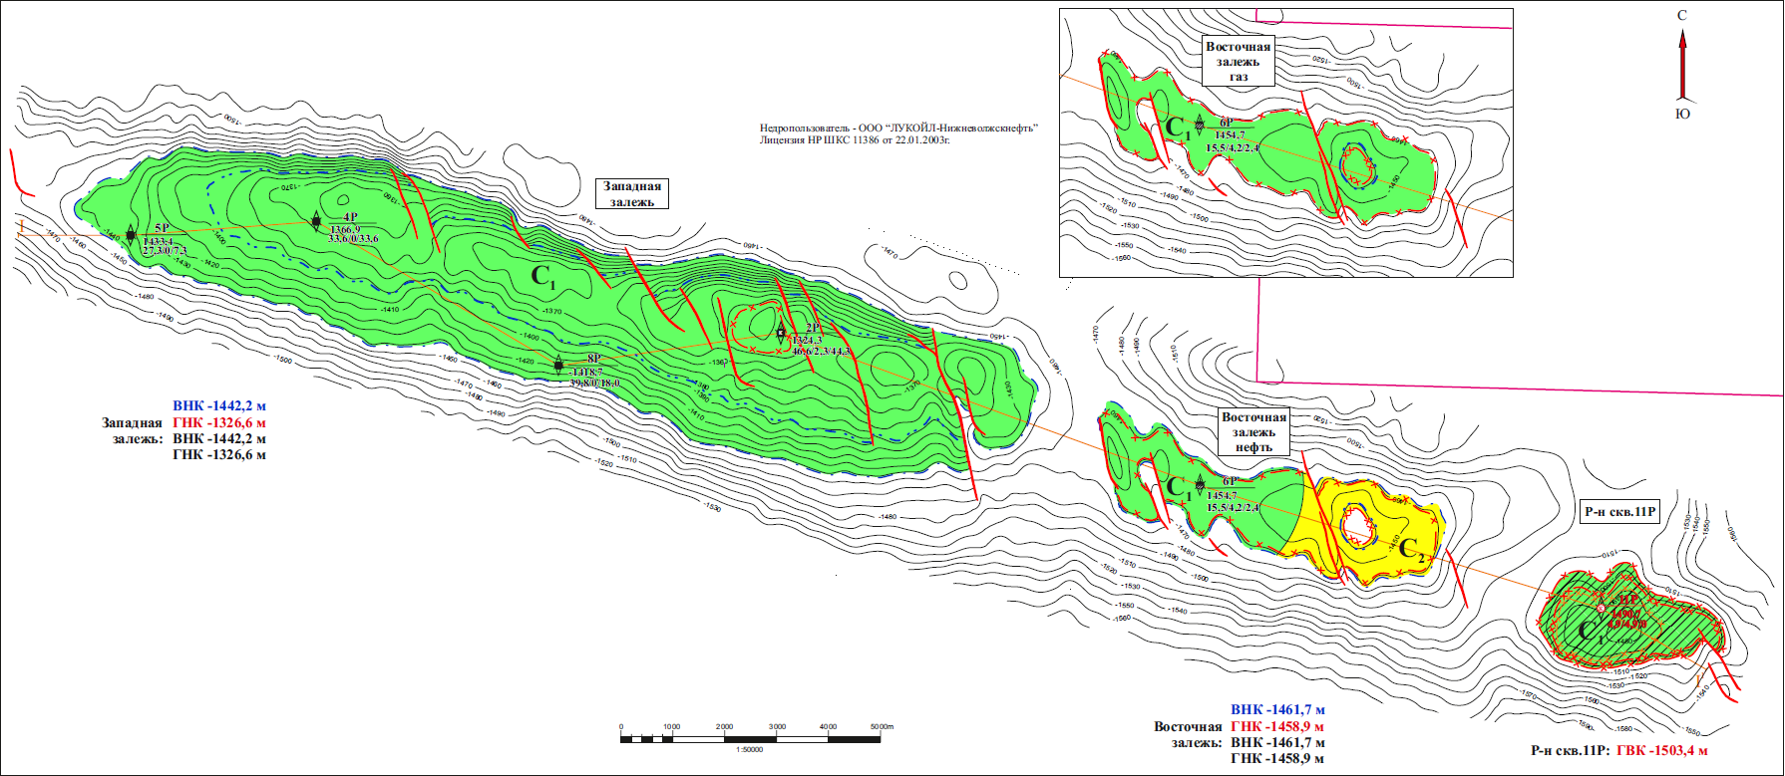
Месторождение им. В.Филановского
Структурная карта по кровле неокомских отложений
В 2006 году на основании сейсморазведки 2D и результатов бурения скважины была пробурена 4 Ракушечная
4Р
В 2005 году на основании сейсморазведки 2D
(СК «ПетроАльянс»)
была пробурена скважина
2 Ракушечная (открытие м-я)
5Р
2Р
8Р
6Р
В 2009 году на основании сейсморазведки 3D
и результатов бурения трёх скважин была пробурена
5 Ракушечная
В 2011 году на основании сейсморазведки 3D
и результатов бурения 4-х скважин была пробурена
8 Ракушечная
11Р
В 2014 году на основании накопленного материала и для уточнения геологической модели м-я была пробурена 11 Ракушечная
В 2007 году на основании сейсморазведки 2D и результатов бурения двух скважин была пробурена
6 Ракушечная

Slide 8
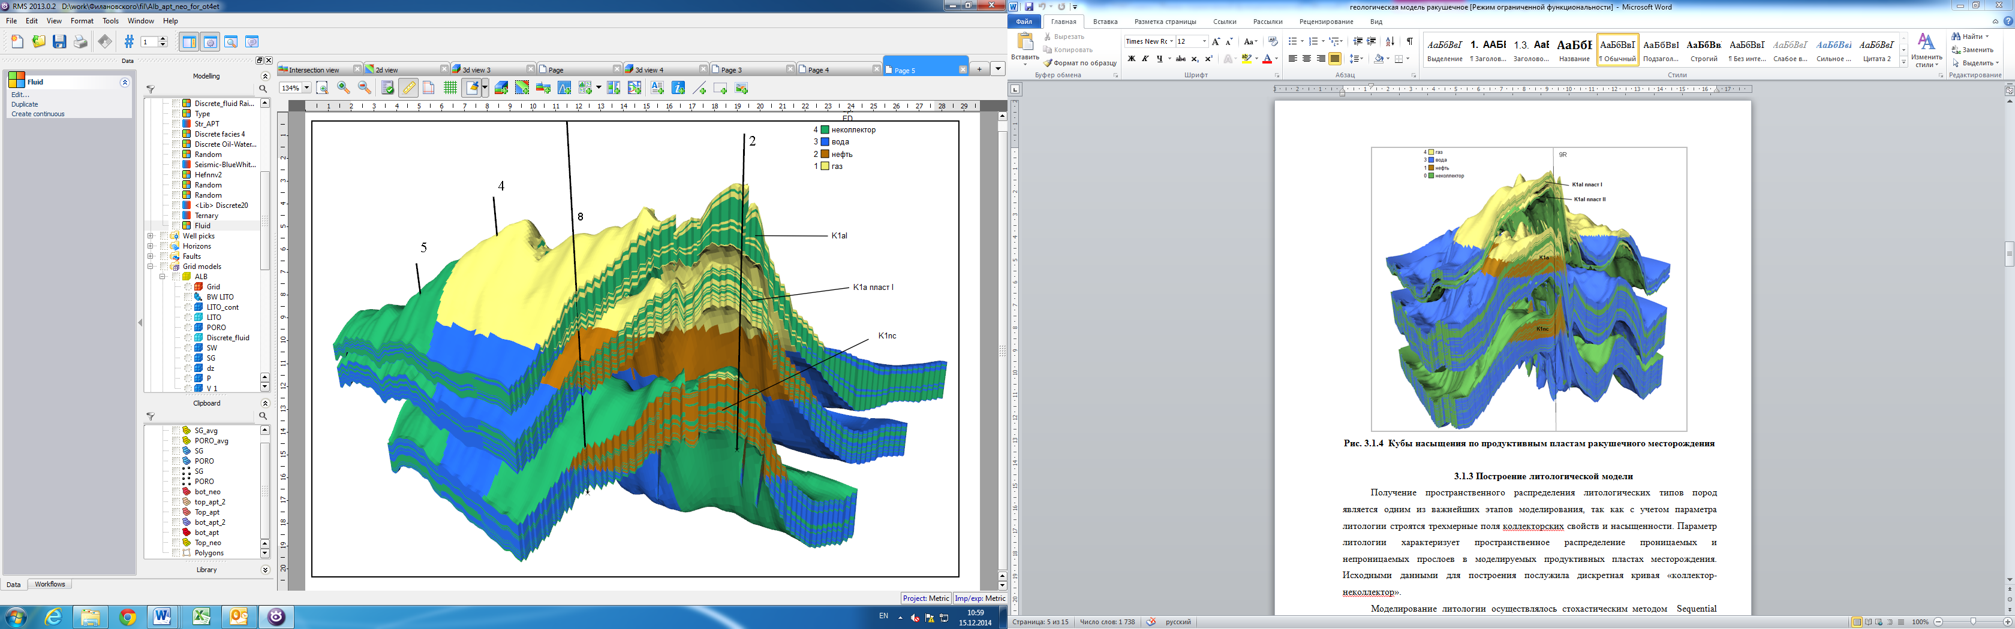
Геолого-технологическая модель месторождения им. В. Филановского
7

Slide 9
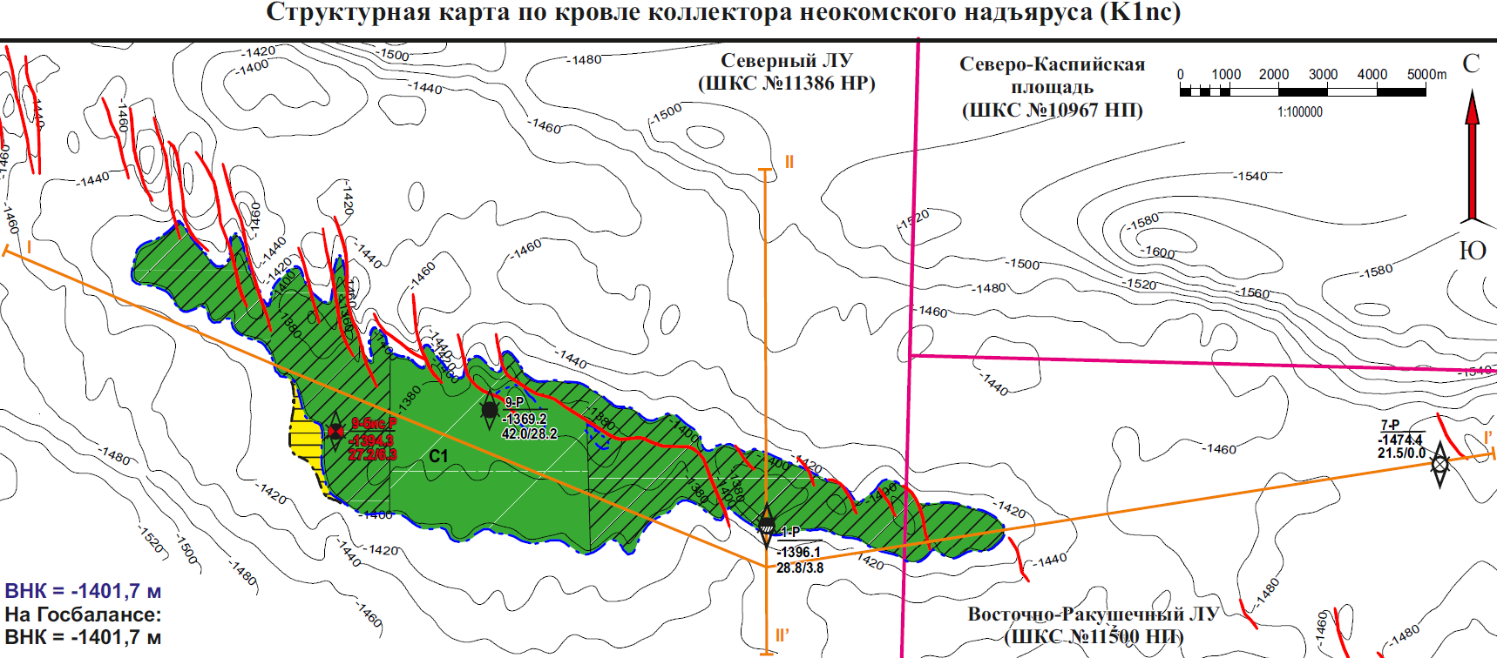
Месторождение Ракушечное
Структурная карта по кровле неокомских отложений
В 2015 году на основании сейсморазведки 3D
и результатов бурения трёх скважин была пробурена
9-бис Ракушечная
9_Р
7_Р
9_Рбис
1_Р
В 2014 году на основании сейсморазведки 3D
и результатов бурения 2-х скважин была пробурена
9 Ракушечная, открытие нефтяной залежи
В 2010 году на основании сейсморазведки 3D
и результатов бурения была пробурена
7 Ракушечная
В 2001 году на основании сейсморазведки 2D
(СК «ПетроАльянс»)
была пробурена скважина
1 Ракушечная (открытие м-я)

Slide 10
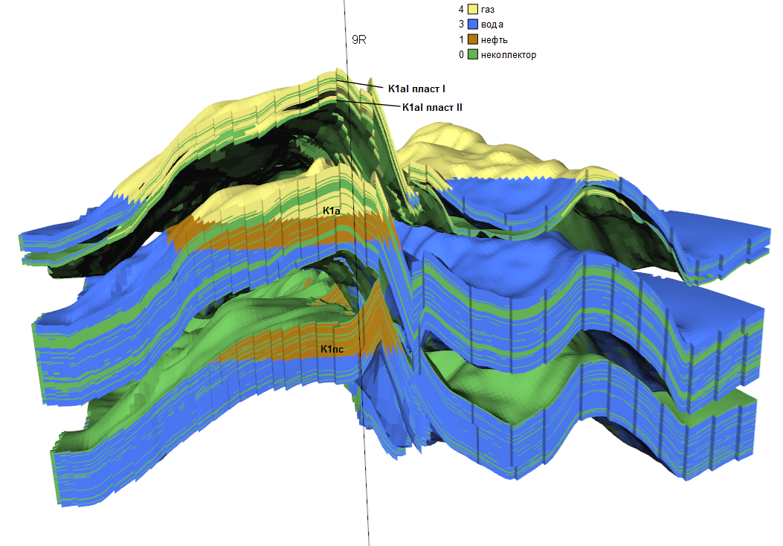
Геолого-технологическая модель
месторождения Ракушечное
9

Slide 11
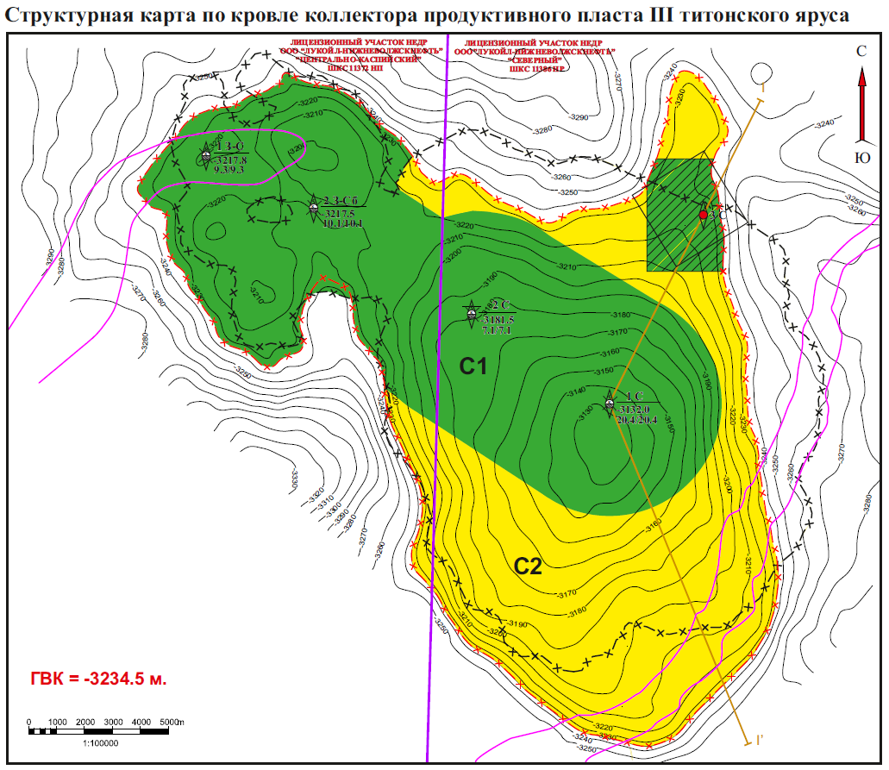
Месторождение им. Ю.С. Кувыкина
Структурная карта по кровле коллектора III пласта титонских отложений
В 2011 году на основании сейсморазведки 3D
и результатов бурения пробурена 2 Сарматская
1_З-С
2_З-С
2_С
В 2012 году на основании сейсморазведки 3D
и результатов бурения пробурена
2 Западно-Сарматская
1_С
В 2013 году на основании сейсморазведки 3D
и результатов бурения трёх скважин была пробурена
2 Западно-Сарматская
В 2002 году на основании сейсморазведки 2D
(СК «ПетроАльянс»)
была пробурена скважина
1 Сарматская (открытие м-я)

Slide 12
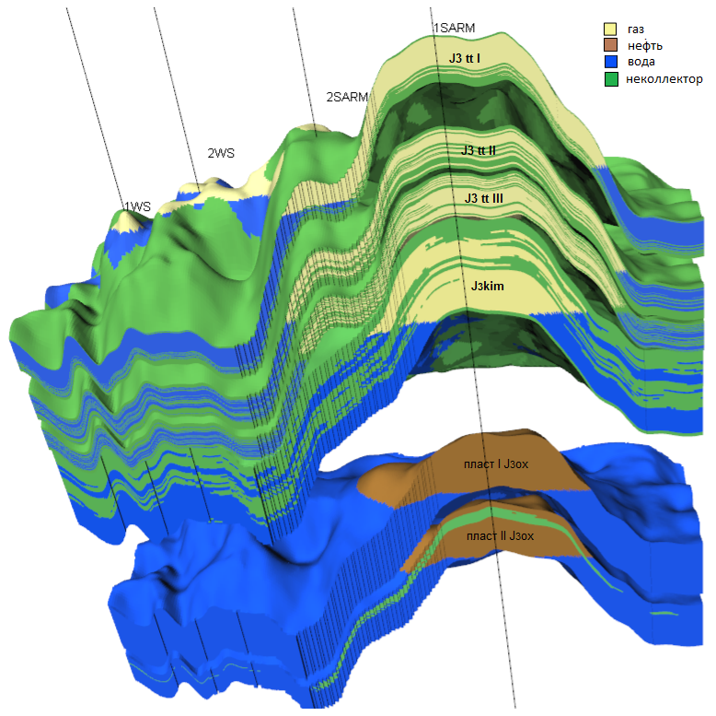
Геолого-технологическая модель месторождения им. Ю. С. Кувыкина
Notes:
В разрезе месторождения выделено 4 залежи УВС – 3 газоконденсатные и 1 нефтяная.
Основной объект разработки – газоконденсатные залежи I и II-III пластов титонского яруса верхней юры. На разрезе куба флюидов показан восточный купол месторождения.

Slide 13
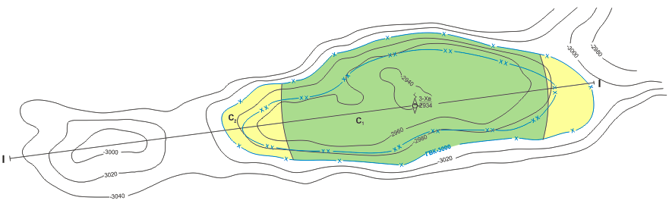
Месторождение 170 КМ
Структурная карта по кровле верхней юры
3_Хвал
В 1997 году были проведены сейсморазведочные работ 2D МОГТ СК «ПетроАльянс»,
по результатам проведения было выявлено поднятие «170 КМ»
в 2001 году была пробурена скважина 3 Хвалынская и открыто м-е 170 КМ.

Slide 14
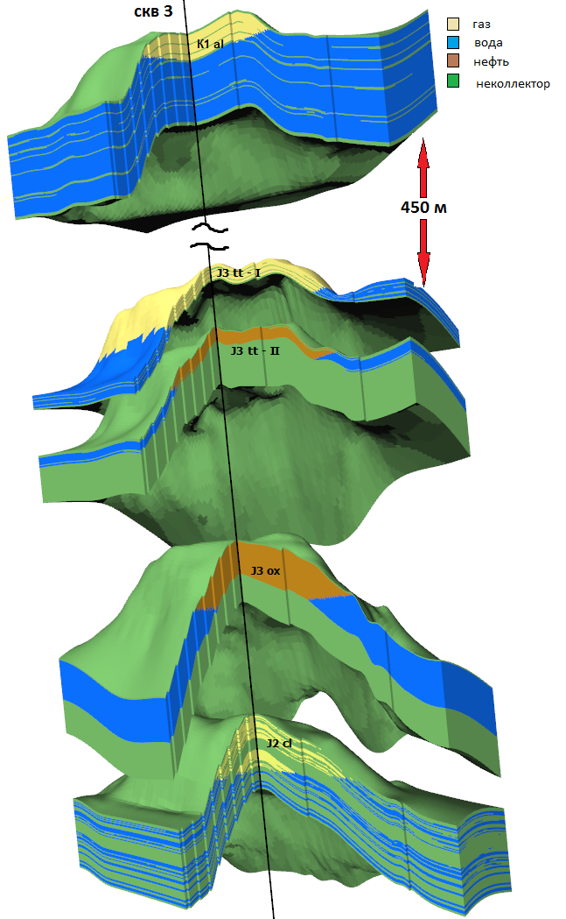
Геолого-технологическая модель месторождения 170 км

Slide 15
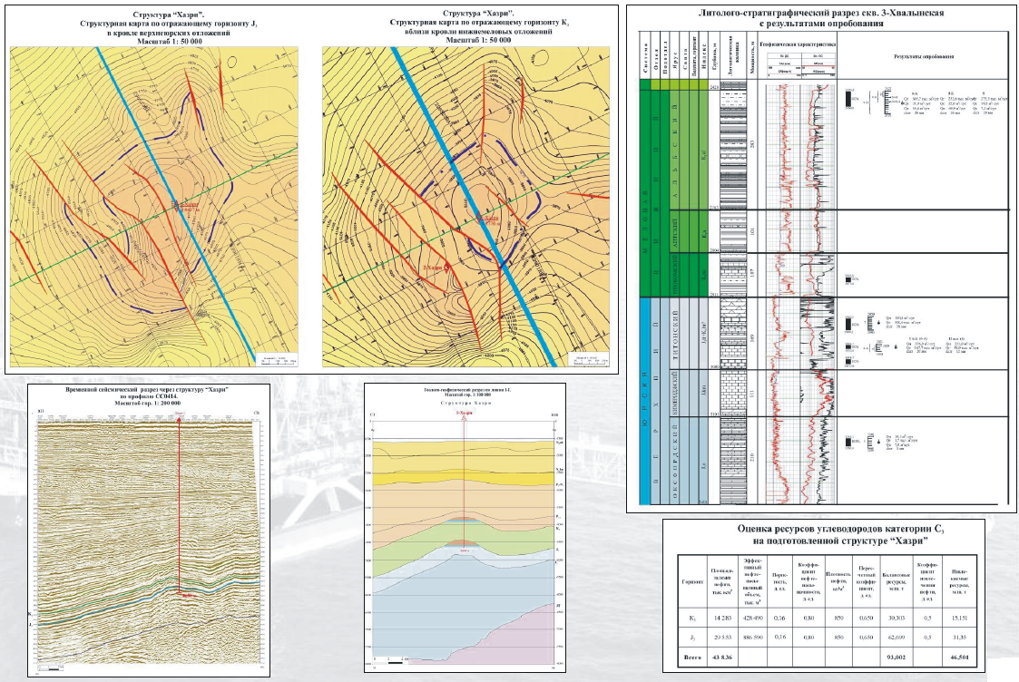
Площадь Хазри.
Планирование ГРР, бурение скважины Хазри №1(2016 год)
Notes:
На подготовленной структуре Хазри в 2016 планируется бурение поисково-оценочной скважины №1 Хазри. Основная цель бурения – изучение нефтегазоносности и выявление залежей газа и нефти в терригенно-карбонатных отложениях юрско-мелового возраста. Скважину планируется пробурить со вскрытием верхнеюрских отложений. Проектная глубина составляет 4650м.
Извлекаемые ресурсы (категория С3) нефти составляют 41 851 тыс.т, газа 20 916 млн.м3, конденсата 915 тыс.т. (балансовые данные).

Slide 16
Разбуривание
месторождения им. Ю. Корчагина

Slide 17
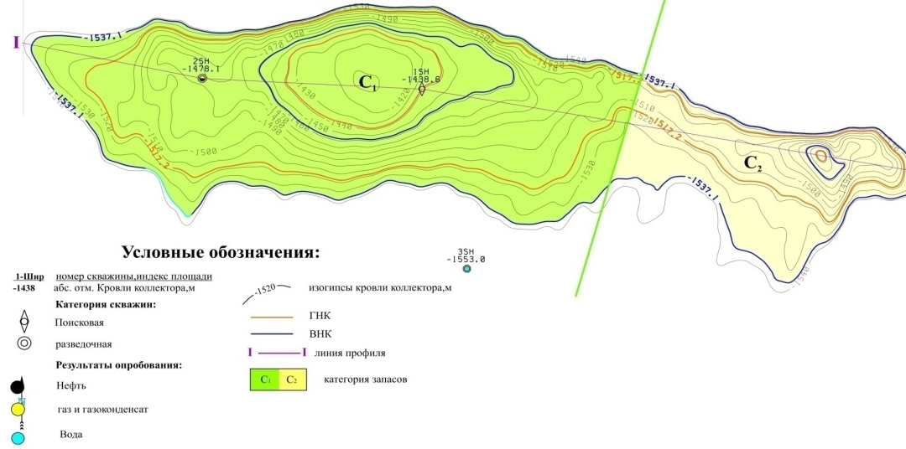
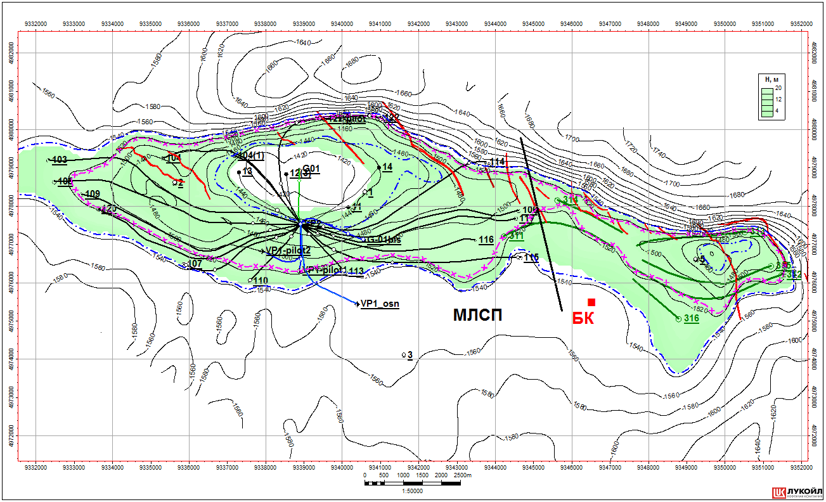
Месторождение им. Ю.Корчагина
Нефтегазоконденсатная залежь в неокомских отложениях
2010 год – 3 скважины
Период 2010 - 2015 год
неокомская залежь 2010
неокомская залежь 2014
Месторождение открыто 2000 году. В 2010 году началось эксплуатационное разбуривание залежи, на запасы по данным трех разведочных скважин
запасы нефти неокомских отложений составили 80 213 тыс.т;
запасы газа газовой шапки– 34 440 млн.м³
На 01.10.2015г пробурена 31 скважина в т.ч.: 4 разведочные, 4 специальные, 18 (неоком) и 5 (волжский) эксплуатационных скважин.
запасы нефти неокомских отложений составляют 75 763 тыс.т; из них
пачка I - 59 550 тыс.т (79% от НГЗ);
пачка II - 11 038 тыс.т (14%);
пачка III - 5 175 тыс.т (7%);
запасы газа газовой шапки– 36 480 млн.м³
Расхождение в оценке составило 4 450 тыс.т - 5.6 %

Slide 18
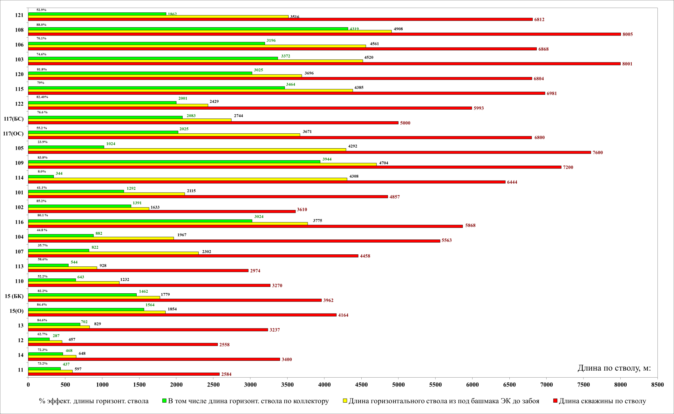
Данные по эксплуатационным скважинам месторождения им. Ю. Корчагина

Slide 19
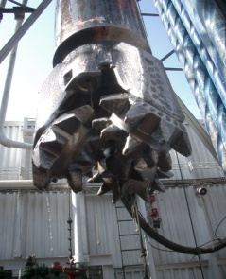
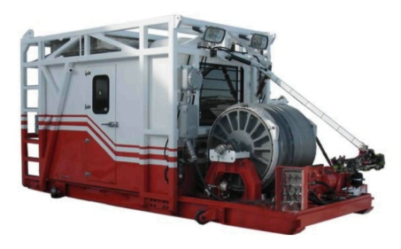
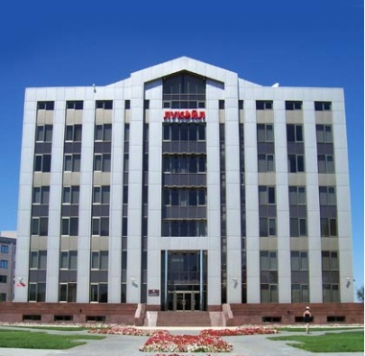
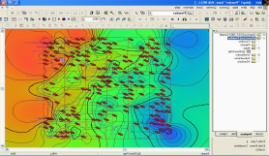
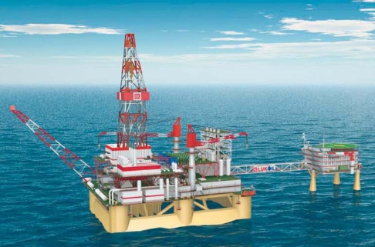
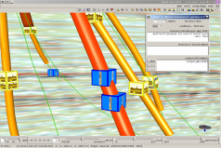
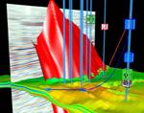
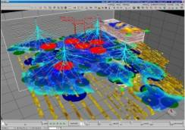
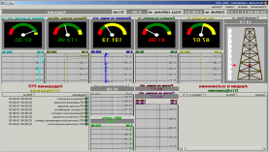
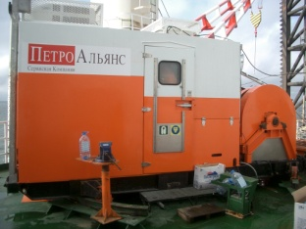
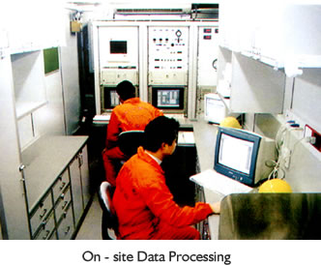
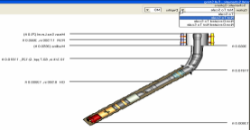
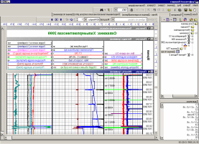
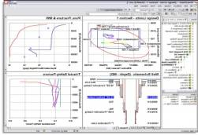
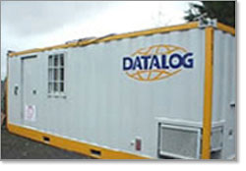
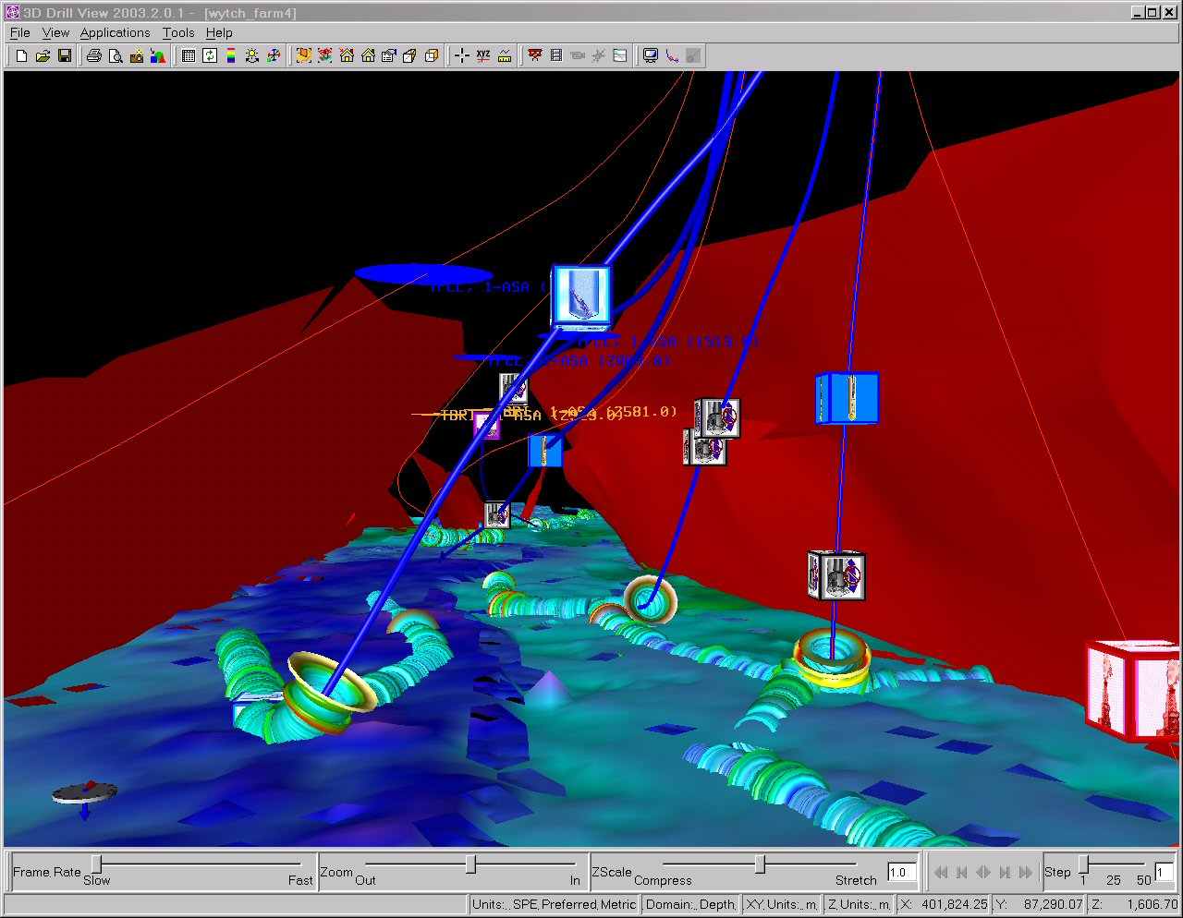
Принцип удалённого сопровождения строительства скважин
Станция ГИС
Автоматизированные
рабочие места
пользователей
передача данных
в режиме реального
времени
ЛСП + СПБУ
Офис
(г. Астрахань)
Станции ГТИ и ЗТС
18
18

Slide 20
Разработка м-я им. Ю. Корчагина

Slide 21
Основные положения проектного технологического документа
Технологическая схема разработки рассмотрена и утверждена ЦКР Роснедр по УВС 28 марта 2013 г. (протокол №5609) со следующими основными положениями и технологическими показателями:
– максимальные проектные уровни:
добычи нефти, тыс. т – 1 525 (2015 г.);
добычи жидкости, тыс. т – 5 535 (2022 г.);
добычи газа газовой шапки, млн м³ – 1 467 (2021 г.);
добычи конденсата, тыс. т – 72 (2019 г.);
закачки воды, тыс. м³ – 4 300 (2022 г.);
закачки газа, млн м³ – 1 294 (2021 г.);
– выделение двух объектов разработки;
– общий фонд скважин – 39 (все ГС),
из них: добывающие – 31 (ГС),
нагнетательные – 8 (6 водонагнетательных, 2 газонагнетательные);

Slide 22
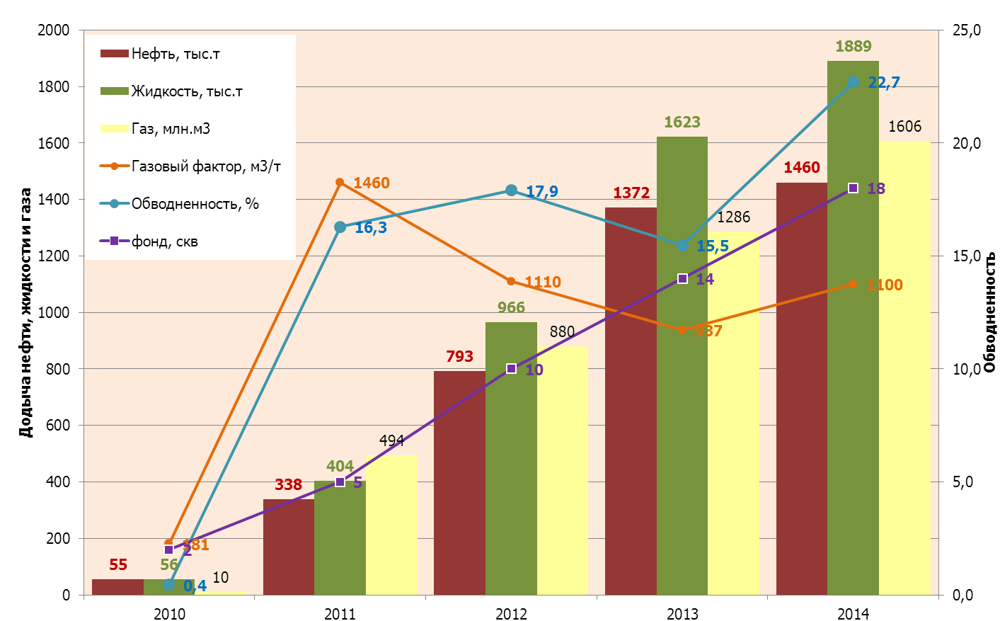
Показатели разработки месторождения им.Ю.Корчагина

Slide 23
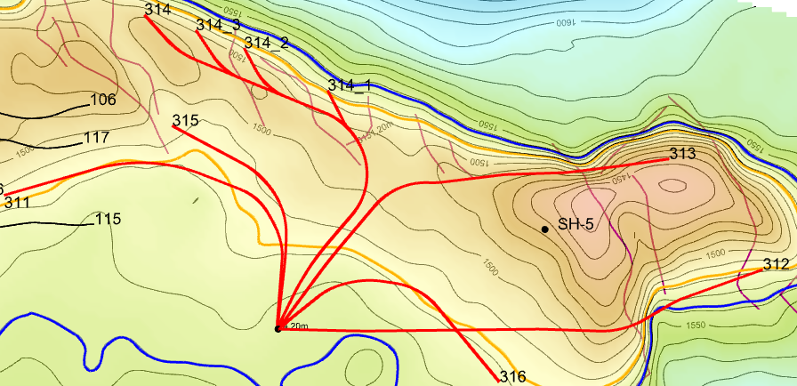
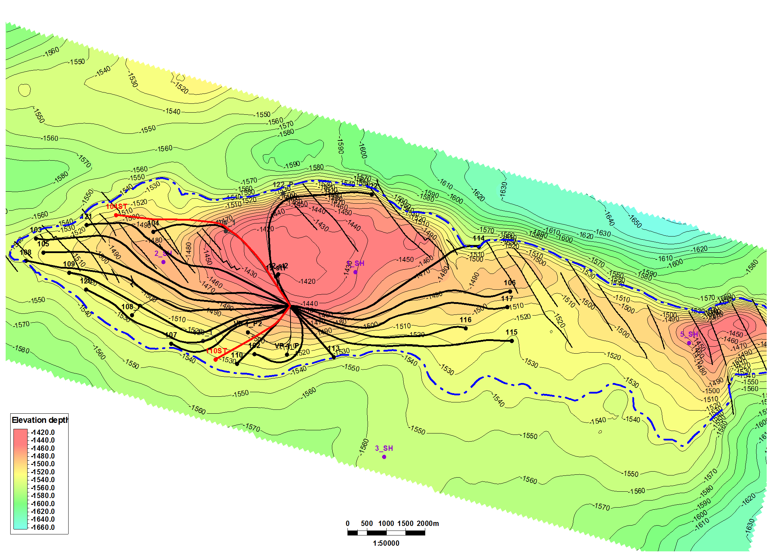
Направления работ в части повышения охвата месторождения разбуриванием и ограничения добычи газа
Зарезка вторых стволов, многоствольное и многозабойное заканчивание.
Неокомский ярус скв. № 117
Неокомский ярус скв. № 314 с БК
Неокомский ярус скв. № 104 и 110
Волжский ярус скв. № 14

Slide 24
Направления работ в части повышения охвата месторождения разбуриванием и ограничения добычи газа
Регулирование отборов по длине горизонтального ствола механическим способом:
пассивное заканчивание,
механические порты,
автономные адаптивные клапаны,
«интеллектуальное» заканчивание,
изоляция интервалов при КРС спуском двухпакерных компоновок,
приобщение удаленных зон спуском верхнего удлиненного заканчивания в горизонтальный ствол.

Slide 25
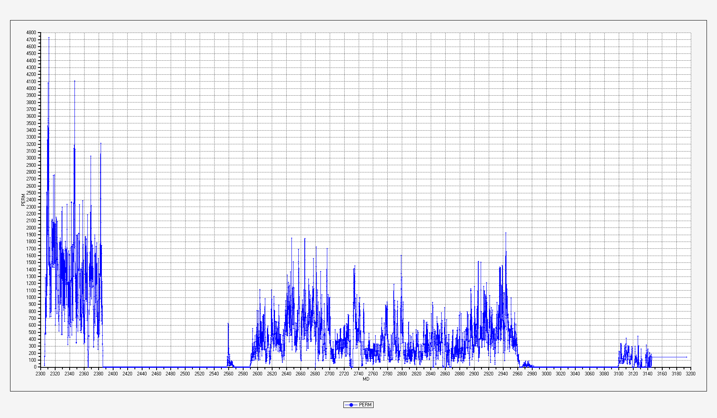
Выравнивание профиля притока
Пакер разбухающий
Глухая труба
2X4.0 mm штуцера
4X2.5 mm штуцера
4X1.6 mm штуцера
Профиль проницаемости
7 труб
9 труб
14 труб
10 труб

Slide 26
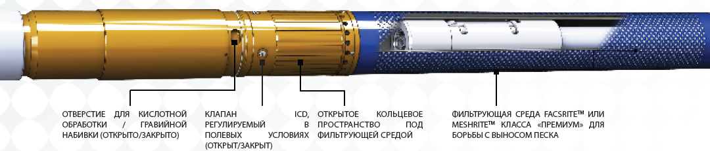
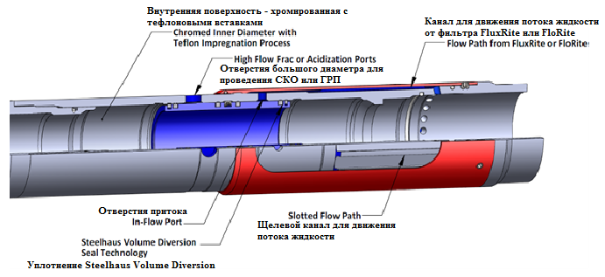
Применение механических регулируемых устройств контроля притока на скважине №103

Slide 27
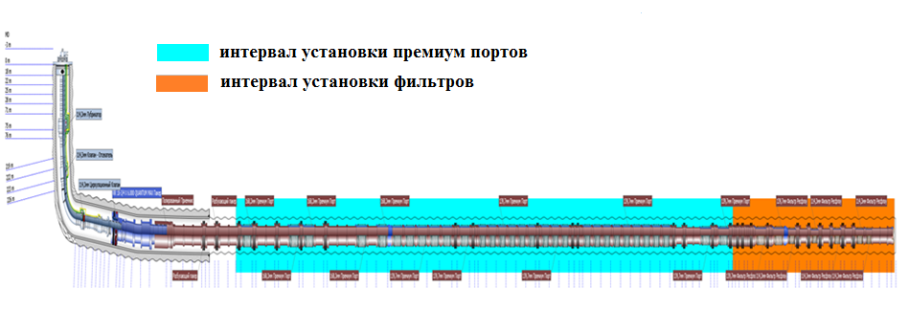

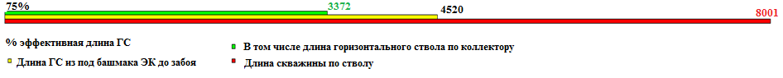
Схема скважины №103 с премиум портами
Дебит нефти Qн
План | Факт | Превышение %
590 | 730 | 23

Slide 28
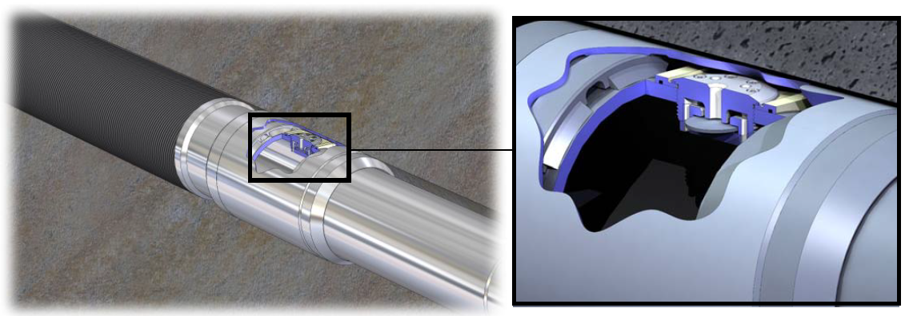
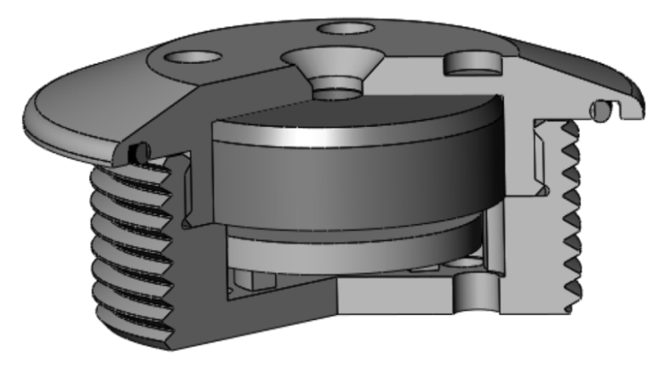
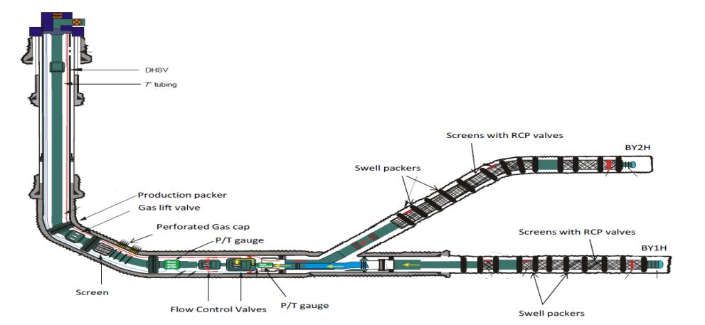
Использование автономных устройств регулирования
притока на скважине №106

Slide 29
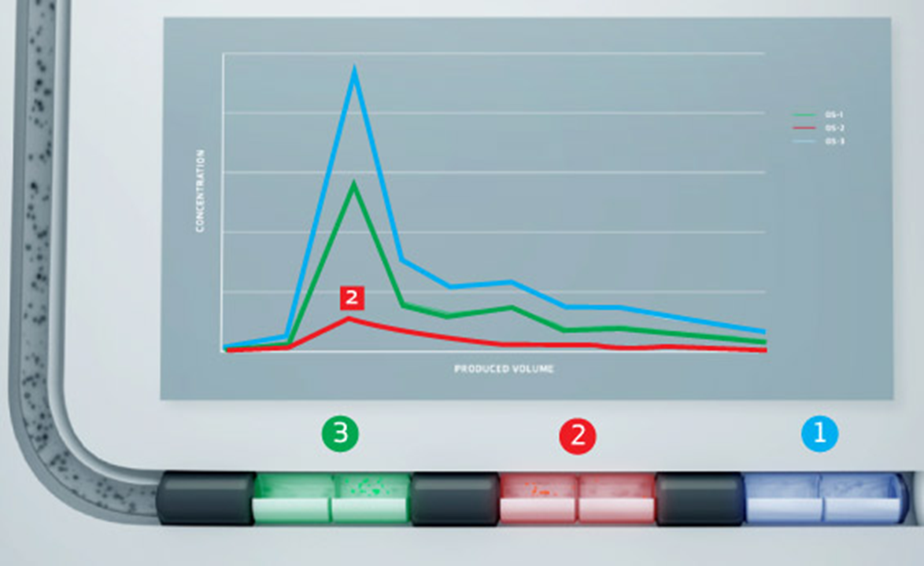
Оценка динамики и состава притока с использованием внутрискважинных химических индикаторов на скв 106

Slide 30
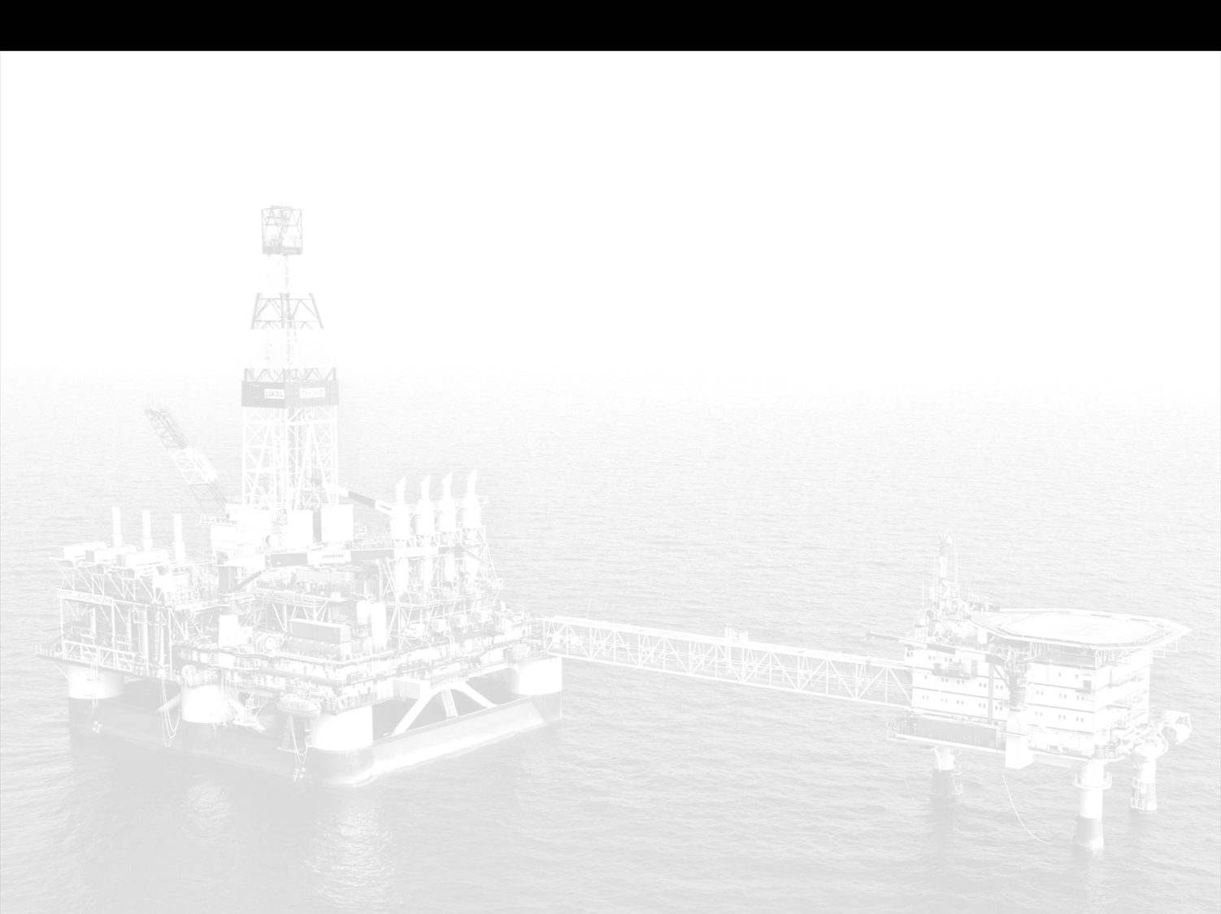
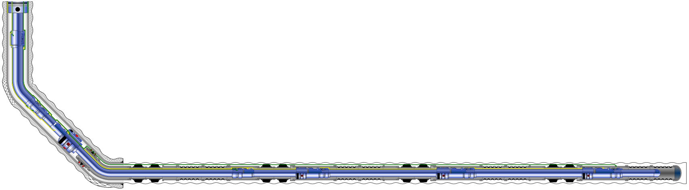
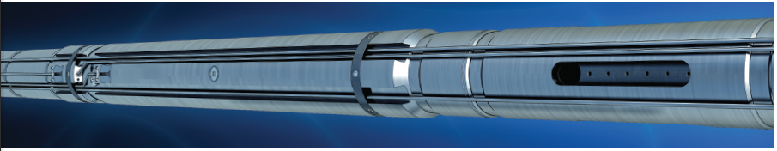
Схема интеллектуальной скважины №13 месторождения им. Ю. Корчагина
Схема интеллектуальной скважины с возможностью регулирования притока флюида из 4 зон продуктивной части
D С В А
Управляемый с поверхности многопозиционный клапан «Odin»

Slide 31
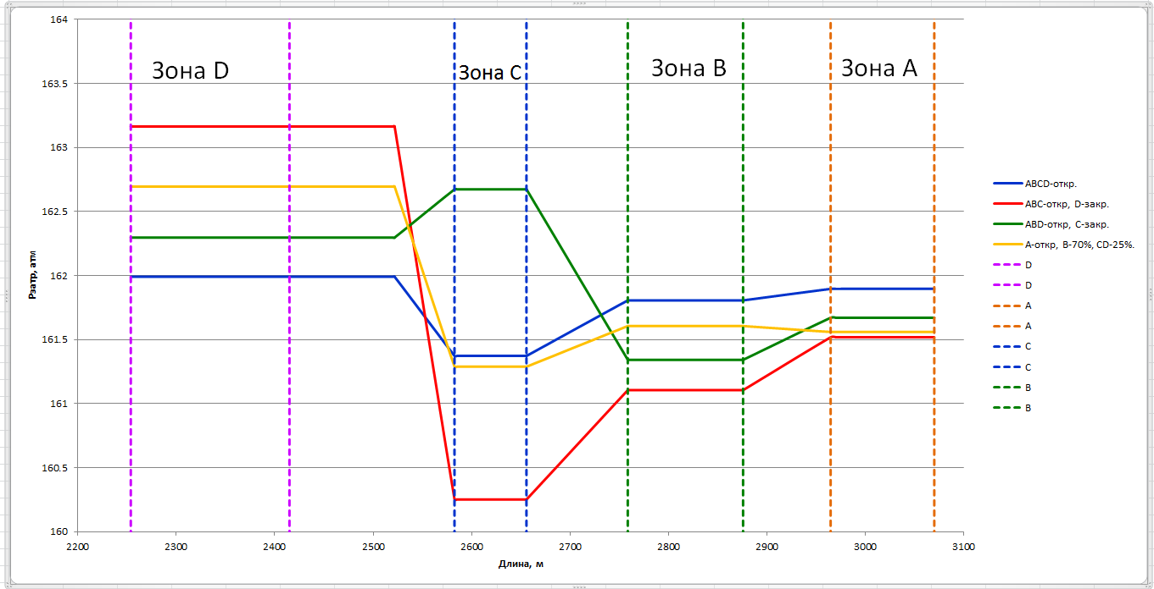
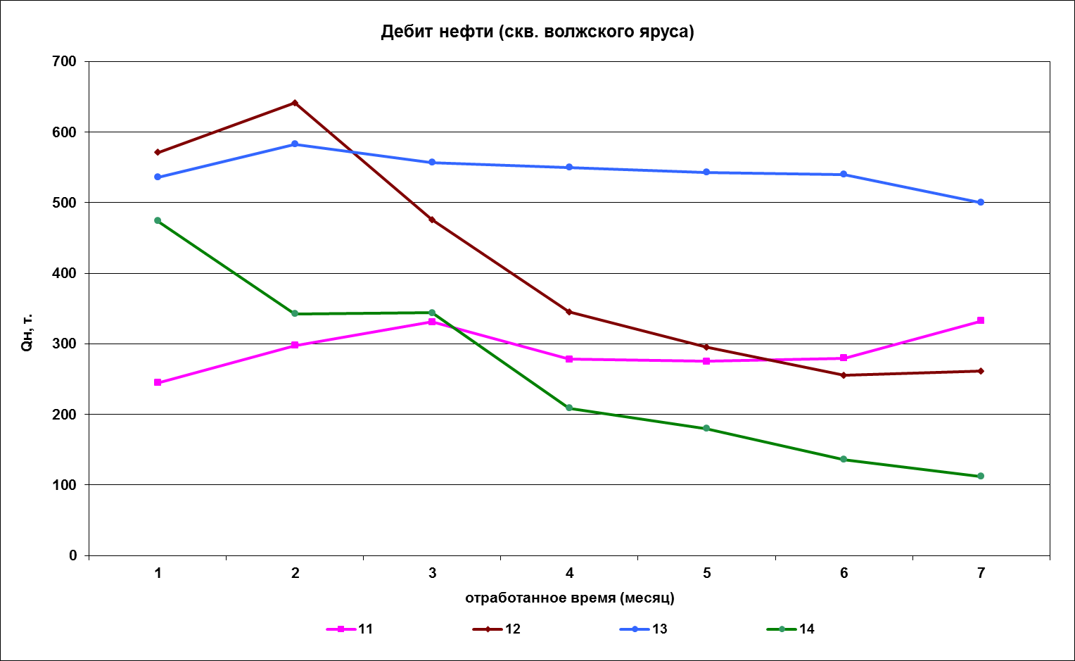
Пример изменения забойного давления при регулировании клапанов по зонам в скважине №13

Slide 32
Направления работ в части ограничения добычи газа
Регулирование отборов по длине горизонтального ствола физико-химическим способом:
Пачечная закачка воды и дегазированной нефти,
Закачка растворов пенообразующих систем,
Обработка призабойной зоны эмульсиями,
Закачка вязких гидрофобных составов

Slide 33

Анализ эффективности выполненных ОПЗ с закачкой пресной воды и дегазированной нефти в 2013-2015г.
№ п.п. | Год | Прямой эффект по нефти, т | Эффект по газу, тыс.м3 | Расчетный эффект по нефти за счет ограничения добычи газа, т | Суммарный эффект прямого и расчетного, т
1 | 2 | 3 | 6 | 4 | 5
1 | 2 013 | 739 | -15 841 | 7 525 | 8 264
2 | 2 014 | 4 697 | -30 267 | 13 965 | 18 662
3 | 2 015 | 1 464 | -12 913 | 4 670 | 6 134
Сумма за 2013-2015 г. |  | 6 900 | -59 021 | 26 160 | 33 060

Slide 34




Применение оптоволоконной системы на скважине № 113

Slide 35
Показатели ОВС до и после обработки пенами

Slide 36

ОПЗ скважины № 113
Дата ОПЗ | Раствор пенообразующей системы с АОС 0.5%, м3 | В т.ч. расход АОС, т | Продолжительность эффекта по нефти, суток | Эффект по нефти (доп. добыча), т.н. | Продолжительность эффекта по газу, суток | Эффект по газу, минус тыс.м3
Июнь 2014г. | 1 500 | 21 | 251 | 2 976 | 380 | -24 211

Slide 37
Обустройство
и
Добыча

Slide 38


Схема сбора и транспорта нефти и газа с месторождений и структур Северного Каспия
25
Планируется построить 27 платформ
общей массой около 100 тыс. тонн и
проложить около 1000 км. трубопроводов.

Slide 39
Критерии очерёдности ввода месторождений и структур в эксплуатацию
  Критерии очерёдности ввода:
  - обеспечение эффективности капитальных вложений – опережающий ввод в разработку месторождений и структур с наибольшими добычными возможностями;
- опережающий ввод в разработку месторождений и структур с наибольшей степенью изученности ГРР;
- ввод в разработку месторождений и структур с учетом пропускной способности системы внешнего транспорта продукции и обеспечение её рациональной загрузки;
- возможности обеспечения кооперации объектов обустройства месторождений и структур (системы внешнего транспорта, технологические и энергетические мощности и т.д.);
- возможность обеспечения строительства объектов обустройства.

Slide 40
График ввода МНГС месторождений и структур.

Slide 41



Схема обустройства месторождения им. Ю. Корчагина
Месторождение им. Ю.Корчагина
Введено в эксплуатацию в 2010 году

Slide 42
Планируемые показатели разработки месторождения им.Ю.Корчагина

Slide 43


Схема обустройства месторождения им. В. Филановского на полное развитие

Slide 44

Планируемая динамика добычи углеводородов
Месторождение им. В. Филановского
43

Slide 45

Схема обустройства месторождения Ракушечное
Добыча нефти – до 1100 тыс.тонн/год
Добыча газа – до 91 млн.м³/год

Slide 46

Планируемая динамика добычи углеводородов
Ракушечное месторождение
45

Slide 47

Схема обустройства месторождения им. Ю. С. Кувыкина
Добыча газа – до 6 600 млн.м³/год
Добыча УВК – до 800 тыс.тонн/год

Slide 48

Планируемая динамика добычи углеводородов месторождения им. Ю. С. Кувыкина
47

Slide 49

Схема обустройства месторождения «170 км»
Добыча нефти – до 500 тыс.тонн/год
Добыча газа – до 1 000 млн.м³/год

Slide 50

Планируемая динамика добычи углеводородов
месторождения 170 км
49

Slide 51

Планируемая динамика добычи нефти (тыс. т.) и фонда добывающих скважин (Северный ЛУ)

Slide 52
СПАСИБО ЗА ВНИМАНИЕ

